Slide 1
VR / URP 개발 이슈 정리

Slide 2
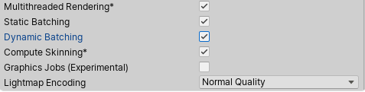
아트부분 최적화 순서
1. Static, dynamic batching 활성화
동일한 Material을 사용하는 여러 오브젝트를 한 번의 Draw call로 그린다.
Static object들의 경우는 하나의 커다란 Mesh로 표현할 수 있고,
File > Project Setting > Player에서 수정할 수 있다.
2. Shadow mapping 비활성화
카메라의 위치를 광원과 일치시켰을 때의 depth buffer가 shadow buffer과 같다.

Slide 3
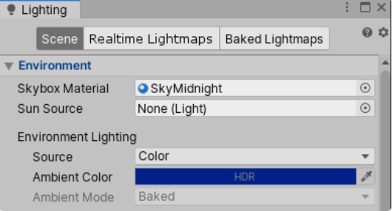
3. Procedural skybox, skybox lighting 비활성화
Source를 Skybox에서 Color로 변경하고 Material과 비슷한 색상의 Ambient color를 적용했다

Slide 4
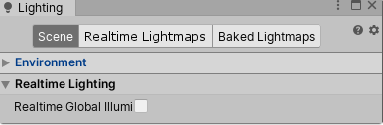
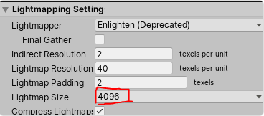
4. Runtime global illumination 비활성화
기본적으로 비활성화되어 있는 경우가 많다
5. Lightmap size를 4096으로 확대

Slide 5
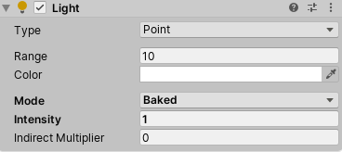

6. 모든 Light Compoment의 Mode를 Baked로 변경
Realtime에서 Baked 또는 Mixed로 변경한다
7. 모든 Emissive shader 의 전역광 설정을 baked로 변경

Slide 6
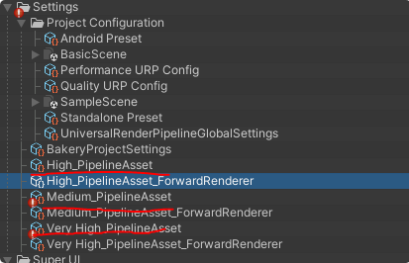
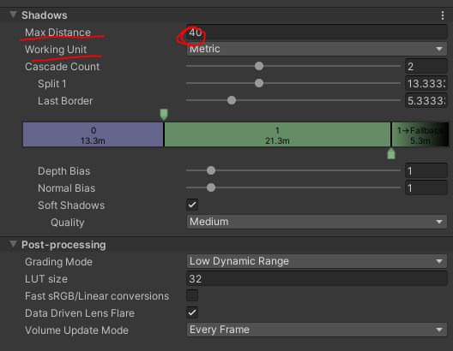
URP에서 Realtime Scence에 Shadow 출력 되지 않는 이슈
해당 URP Setting에서 맨아래 Shadow 란에 Max distance 거리를 늘려주면 된다.
Working Unit 은 유니티 거리 단위 설정으로 Metric은 Meter를 의미한다.
나머지 부분은 Unity 문서란에 해당 목차별 기능이 적혀있으니 참고

Slide 7
URP Postprocessing
기존 Built in 은 카메라에 PostProcessing 을 적용해 구현하는 방식이였다면
URP는 Volume 탭에서 Global Volume을 생성해 카메라 없이
맵 전체에 그냥 일괄적으로 적용하는 형식으로 변경되었음.
Global Volume 외에도 Colider를 통해 특정 범위 안에서만 PostProcessing를 적용 할 수 있는것으로 보임
티온 XR 캐릭터 쉐이더인 Realtoon 쉐이더를 URP로 이식하는 과정 1. URP 프로젝트에 Realtoon 에셋을 받고 URP 버젼 쉐이더를 받았음.
2. 기존 Built in 프로젝트에서 캐릭터를 이식하면서 Realtoon의 경로 및 Built in 파일이 섞여서 들어오는 현상 발생 3. Realtoon을 전부 제거하고 캐릭터 프리팹만을 남긴채 다시 에셋 다운
4. 쉐이더에서 스펙큘러 값이 출력되지 않는 이슈가 발생해 개발팀이 해결
5. 완료

Slide 8
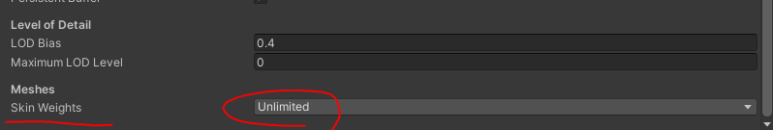
티온 XR 캐릭터 쉐이더인 Realtoon 쉐이더를 URP로 이식하는 과정 1. URP 프로젝트에 Realtoon 에셋을 받고 URP 버젼 쉐이더를 받았음.
2. 기존 Built in 프로젝트에서 캐릭터를 이식하면서 Realtoon의 경로 및 Built in 파일이 섞여서 들어오는 현상 발생 3. Realtoon을 전부 제거하고 캐릭터 프리팹만을 남긴채 다시 에셋 다운
4. 쉐이더에서 스펙큘러 값이 출력되지 않는 이슈가 발생해 개발팀이 해결
5. 완료
Realtoon 쉐이더 뿐만 아니라 URP 모든 쉐이더 이식시 적용 필요
빌트인에서 잘나오던 동작이 URP로 이식하면서 스킨 웨이트값이 변경되어
메시가 파고들거나 찢어지는 현상이 발생
처음에는 캐릭터 노말값이 문제인가 해서 맥스를 다시 열어 (연김에 팔쪽 노말값도 수정) 이것저것 시도하다 개발팀에서 설정한 URP Project Setting이 Low로 되어 있어서 Unity ProjectSetting -> Quailty의 Skin Weight 값을 2bone에서 Unlimited 로 변경

Slide 9
Android 빌드 시 Smoothness 값 자동고정 이슈
개발팀에서 VR프로젝트이기 때문에 PC => Android로 셋팅을 변동함에 따라 터레인 텍스쳐에
Smoothness값이 자동으로 0.5로 적용되는 이슈가 발생
Material 에는 Smoothness는 사라져 있고 Smoothness를 조절하려면
Diffusemap의 Alpha에서 조절해야한다고 적혀있음.
2가지 해결 방법이 있는데 텍스쳐 압축방식을 ACTS를 ETC2등으로 변경하거나
텍스쳐 맵 자체에 알파를 제거하면 이슈가 해결되어
개발팀 건의시 ETC2는 사용 불가하다 하여 텍스쳐에 알파를 제거하여 해결

